Slide 1
    易普教育
    2019专升本英语辅导课程
主 讲：梁晓亮
Notes:
、

Slide 2
第三部分 语 法/ 第八章连词 P135
  第八章 连词
  连词是一种虚词,不能担任一个句子成分,但可以起到连接的作用,即连接词与词或句与句。

Slide 3
第三部分 语 法/ 第八章连词 P135
  一、连词的分类
  1.并列连词的分类
  引申类：and， as well as
  转折类：but, yet, though
  选择类：or， nor， neither
  因果类：for. so
  其他类：while(表对比)，when(表突然)

Slide 4
第三部分 语 法/ 第八章连词 P135
  (1)并列连词用来连接两个或两个以上对等成分,被连接的成分应保持平行。若连接并列谓语,前后句动作的进展无明显先后顺序,则谓语时态应一致。

Slide 5
第三部分 语 法/ 第八章连词 P135
  (2)特殊并列连词的用法。 though/for作并列连词时,只能引导分句且其前须加逗号; but/yet可等同使用,但也有区别。yet与and连用，构成and yet,但but却无此用法。在“ Excuse me/I'm sorry，but...”中,只能用but。

Slide 6
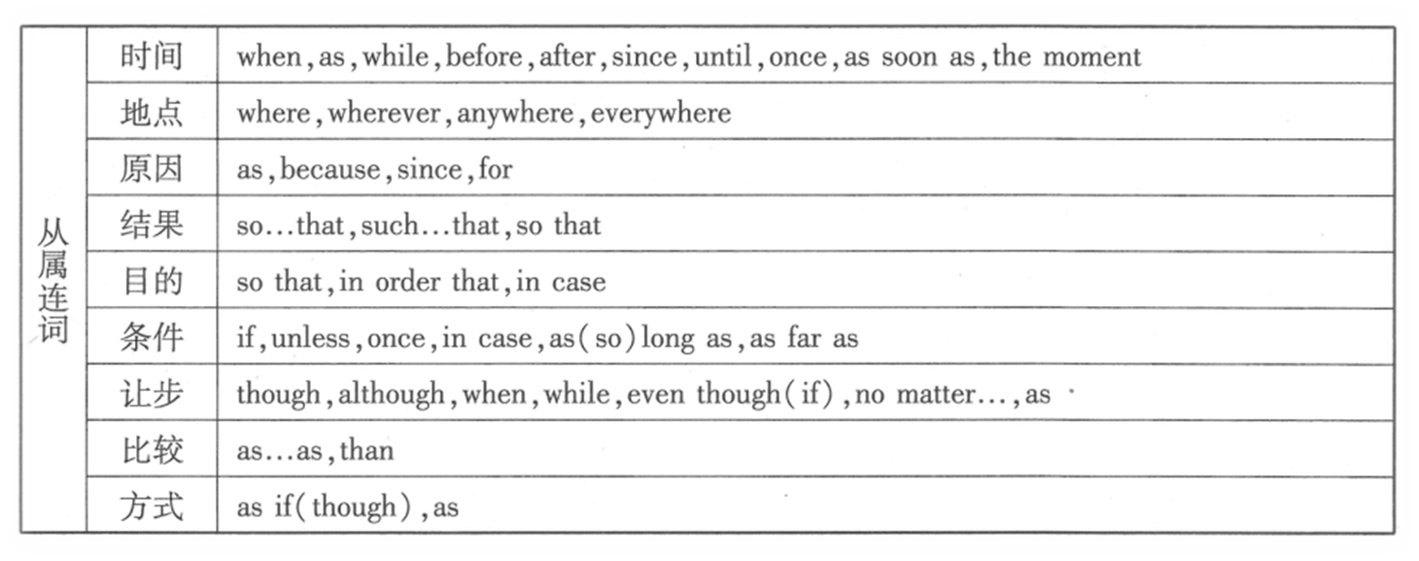
第三部分 语 法/ 第八章连词 P135
  2.从属连词的分类

Slide 7
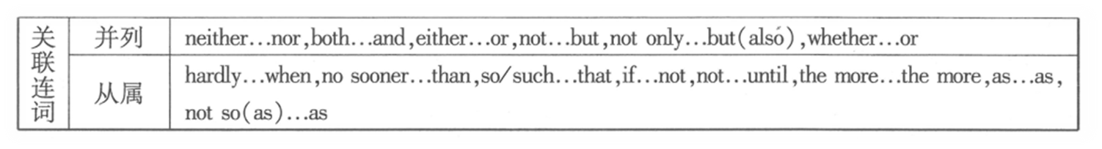
第三部分 语 法/ 第八章连词 P135
  3.关联连词的分类

Slide 8
第三部分 语 法/ 第八章连词 P135
  二、并列主语的主谓一致
  1.由or, either..or…, neither...nor…, not only… but also...,not...but...等连接并列主语时,遵循就近原则,即谓语动词应与最靠近它的主语一致。
  Either he or I am wrong.
  不是他错,就是我错。

Slide 9
第三部分 语 法/ 第八章连词 P135
  2.两个主语由 as well as, rather than, but, together with, along with, with, except, besides等连接时,谓语动词的数与最前面的主语保持一致。
  The teacher as well as the students has attended the meeting.
  老师和学生都参加了那个会。

Slide 10
第三部分 语 法/ 第八章连词 P135-136
  3.并列关联连词 neither…nor, not only… but also置于句首构成并列句时使用倒装。从属关联连词 hardly...when, no sooner…than, so/such...that, not.… until置于句首时主句使用部分倒装。

Slide 11
第三部分 语 法/ 第八章连词 P135-136
  Neither has he visited her nor will he do so.
  他以前没有拜访过她,也没有打算将来去拜访她。
  Hardly had we started when the car got a flat tyre.
  我们才刚刚开动,车子的轮胎就漏气了。

